Slide 1

Тема № 28
ОРГАНІЗАЦІЯ ТА ПРОВЕДЕННЯ МЕДИЧНОЇ ЕКСПЕРТИЗИ ПРОДОВОЛЬСТВА В ПОЛЬОВИХ УМОВАХ ПРИ НАДЗВИЧАЙНИХ СИТУАЦІЯХ І В УМОВАХ БОЙОВИХ ДІЙ ЗА ДОПОМОГОЮ ТАБЕЛЬНИХ ЗАСОБІВ

Slide 2
Навчальна мета
  Ознайомитися з силами і засобами медичної служби військових і цивільних формувань по проведенню медичної експертизи продовольства в польових умовах.
  Оволодіти методами санітарного обстеження продовольчого об'єкту, відбору проб, визначення харчових якостей і свіжості продуктів, індикацію на зараження отруйними і радіоактивними речовинами, скласти експертний висновок за результатами експертизи.

Slide 3
Вихідні знання та вміння
2.1. знати:
    Гігієнічну характеристику і вимоги до якості харчових продуктів;
    Критерії (нормативи) експертної оцінки харчових продуктів;
    Організаційно-штатні формування та лабораторні засоби медичної служби формувань по проведенню експертизи продовольства в польових умовах.
2.2. вміти:
1. Виконати санітарне обстеження продовольчого об'єкту;
    Відібрати проби продуктів для експресного та лабораторного аналізу, провести індикацію продовольства на зараження отруйними, радіоактивними речовинами за допомогою приладів ПХР-МВ і ДП-5В и за загальними (органолептичними, санітарно-хімічними) показниками якості і псування продуктів;
    Скласти експертний висновок за результатами медичної експертизи продукту.

Slide 4
3. Питання для самопідготовки
  Гігієнічна характеристика основних харчових продуктів, консервів, харчових концентратів.
  Показники, які характеризують свіжість, товарні якості харчових продуктів, ознаки псування, епідеміологічної та токсикологічної небезпеки.
  Джерела, фактори та механізми, які визначають зараження продуктів отруйними, радіоактивними речовинами і бактерійними засобами.
  Підрозділи медичної служби формувань, в обов'язки яких входить проведення медичної експертизи продовольства.
  Табельні засоби (лабораторні комплекти і прилади), призначені для проведення медичної експертизи продовольства в польових умовах.
  Етапи медичної експертизи продовольства і можливі варіанти експертних висновків на різних етапах цієї експертизи.

Slide 5
4. Завдання для самопідготовки
  При обстеженні запасів оселедця (20 т) в дерев'яних бочках на продовольчому складі в районі бойових дій (електроенергія відсутня) виявлена ​​іржа, неприємний запах, ослизнение. Складіть обгрунтоване експертний висновок і рекомендації.
  Лабораторним аналізом партії пшеничного борошна (40 т) виявлено борошняний кліщ, довгоносик. Складіть обгрунтоване експертний висновок і рекомендації.
  При санітарній експертизі 50 м'ясних туш з холодильника продовольчого складу в районі землетрусу, який стався 8 днів тому, виявлено ослизнениеповерхні, сірий колір, неприємний запах. Проба на аміак позитивна. Проба на CuSO₄- бульйон злегка мутнуватий, а в мазках - поодинокі мікроби в поле зору. Складіть обгрунтоване експертний висновок і рекомендації.

Slide 6
5. Структура і зміст заняття
Заняття лабораторне. Після перевірки вихідного рівня знань та підготовки до заняття студент отримує завдання до самостійної роботи, зразки харчових продуктів, консервів, харчових концентратів, необхідні прилади і реактиви, виконує потрібні вимірювання і аналізи продуктів, становить обґрунтовані висновки і рекомендації до кожного продукту в протокольному зошиті.
При виконанні завдання слід користуватися інструкціями, що додаються.

Slide 7
6.Література
6.1. Основна:
6.1.1. Загальна гігієна. Пропедевтикагігієні/ Є.Г. Гончарук, Ю. І.Кундієв, В.Г. бардів таін. / За ред. Є.Г. Гончарука. - К .:Вища школа, 1995. - С. 434-458.
6.1.2. Загальна гігієна. Пропедевтика гігієни. / Є.І. Гончарук, Ю.И. Кундієв, В.Г. Бардів та ін. - К .:Вища школа, 2000 - С. 532-537.
6.1.3. Загальна гігієна. посібник для практичнихзайняти. / І.І. Даценко, О.Б. Денисюк, С.Л.Долошіцькій та ін. / За ред.І.І, Даценко - Львів, 1992 - С. 103-121, 255-259.
6.1.4. Беляков В.Д., Жук О.Г. Військова гігієна та епідеміологія. - М. - 1988. - С.105-118.
6.1.5. КаракчіевН.І. Токсикологія ОВ і захист від ядерної та хімічної зброї. - Ташкент. - 1978.- С.9-25, 322-365.
6.1.6. Пивоваров Ю.П.,гоївО.Є., Величко А.А. Керівництво долабораторнимзанять з гігієни. - М. 1983. - С.21-25.
6.2. Додаткова:
6.2.1. Гігієна харчування з основами нутріціології. / За ред.В.І.Ціпріяна. - К .:здоровя, 1999. - 567с.
6.2.2. Кошелев Н.Ф.,ЛогаткінН.М., Михайлов В.П. Санітарно-гігієнічний контроль за харчуванням, водопостачанням, розміщенням військ. Навчальний посібник. - Ленінград. - одна тисяча дев'ятсот сімдесят сім.
6.2.3. ВанханенВ.Д., Лебедєва О.О. Керівництво до практичних занять з гігієни харчування. - М., Медицина, 1987. - С. 118-166.

Slide 8
7. Оснащення заняття
Комплекти і прилади відбору проб продуктів і готової їжі для лабораторного аналізу.
Рентгенометри-радіометри ДП-5А, ДП-5В.
Прилад хімічної розвідки медико-ветеринарний ПХР-МВ.
Зразки продуктів для експертизи: хліб, сухарі, крупи, консерви, харчові концентрати окремих продуктів, страв, борошно.
Лабораторні засоби: колби, піпетки, пробірки, спиртівка.
Лупа, магніт, спіраль з мідного дроту, аптечні ваги, важок.
Реактиви: 0,1 Н розчин NaOH, фенол-фталеін, Суміш соляно-кислого феніл-гідразину з червоною кров'яною сіллю (у флаконі з ложечкою), сильна соляна кислота в крапельниці, дистильована вода.
Атлас з зображенням комірних шкідників.
Завдання для самостійної роботи студентів на занятті.

Slide 9
Додаток 1
Об'єкти, завдання, етапи медичної експертизи
Об'єктами медичної експертизи продовольства в польових умовах при надзвичайних ситуаціях та в умовах бойових дій є:
готова їжа і харчові продукти поточного споживання (хліб, борошно, макарони, крупи, м'ясо, жири, спиртні напої і т.п.);
продовольство тривалого зберігання (сухі пайки, харчові концентрати, польові раціони, консерви);
харчові продукти місцевих заготовок від населення і зі складів в районі надзвичайних ситуацій;
трофейні харчові продукти;
імпортні продовольчі товари.

Slide 10
Завдання медичної експертизи продовольства:
оцінка товарних якостей продовольства, його відповідність сертифікатам, санітарним нормам, термінами реалізації;
виявлення ознак і оцінка ступеня зіпсованості продуктів з метою запобігання харчових отруєнь, інфекційних захворювань з харчовим механізмом передачі, гельмінтозів (планова, періодична, спорадично експертиза);
екстрена медична експертиза продовольства при розслідуванні причин харчових отруєнь, інфекційних захворювань, в умовах катастроф, інших надзвичайних ситуацій, при застосуванні ворогом засобів масового ураження під час війни;
з метою виявлення зараження або отруєння відступаючим ворогом продовольства з диверсійної метою тощо.;
Проведення медичної експертизи продовольства в польових умовах є необхідним заходом для вирішення питання забезпечення харчування рятувальних команд і потерпілого населення в умовах катастроф, в військово-польових умовах, необхідність і виборі методів дезінфекції, дегазації дезактивації, утилізації або знищення партії продовольства, яке покладає велику відповідальність на медичну службу частин і з'єднань військ або цивільних формувань.

Slide 11
Етапи медичної експертизи продовольства в польових умовах
і варіанти експертних висновків
І етап:
- збір інформації, санітарне обстеження продовольчого об'єкту на місці (продовольчого складу, пункту харчування, трофейних харчових продуктів, заготовок на місці);
індикація тари, продовольства на зараження отруйними речовинами (ОР) за допомогою приладу хімічної розвідки медико-ветеринарного ПХР-МВ (рис. 55.1), радіоактивними речовинами (РВ) за допомогою польового рентгенометр-радіометра ДП-5А, ДП-5В (рис. 55.2 );
оцінка органолептичних ознак якості або псування продуктів (крім смаку);
обгрунтування і оформлення попереднього експертного висновку.

Slide 12
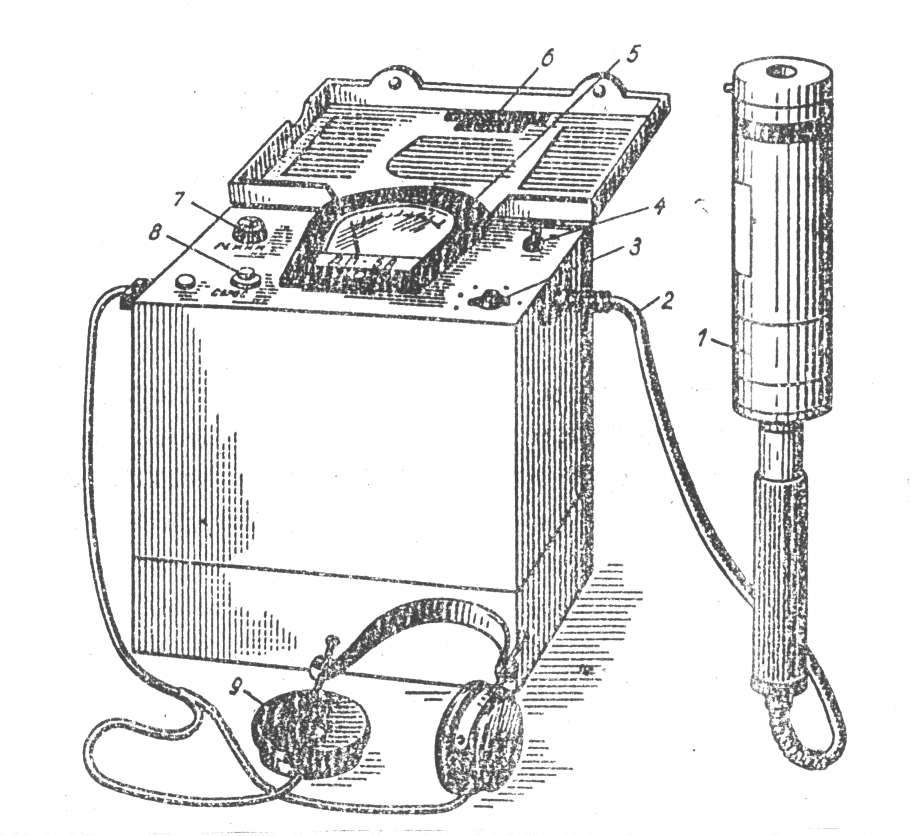
Мал. 55.2. Рентгенометр-радіометр ДП-5А (заН.І.Каракчіевим)
(1 - зонд; 2 - кабель; 3 - перемикач піддіапазонів; 4 - тумблер підсвічування шкали; 5 - мікроамперметр; 6 - радіоактивний препарат стронцій-90; 7 - регулятор "режим"; 8 - кнопка; 9 - головні телефони)

Slide 13
Варіанти попереднього експертного висновку можуть бути:
а) Продукт придатний до вживання без обмежень;
б) Продукт непридатний до вживання і підлягає знищенню;
в) Продукт сумнівної якості, потребує лабораторної експертизи.
II етап:
- відбір проб продуктів сумнівної якості (не менш 10 зразків з кожної партії продовольства) на бактеріологічний та санітарно-хімічний аналіз;
упаковка проб, оформлення супровідних документів;
транспортування проб в лабораторію.
III етап:
- лабораторні дослідження: - санітарно-токсикологічний, за допомогою медичної польової хімічної лабораторії МПХЛ-54; (всанепідлабораторіі дивізії), токсикологічної лабораторії ЛТ (в СЕО армії); - санітарно-бактеріологічне та вірусологічне - за допомогою комплектів "Лабораторія бактеріологічна ЛБ" і "Лабораторія вірусологічна ЛВ";
радіометричне, за допомогою радіометричної лабораторії в укладаннях РЛУ-2 (рис. 55.3);

Slide 14
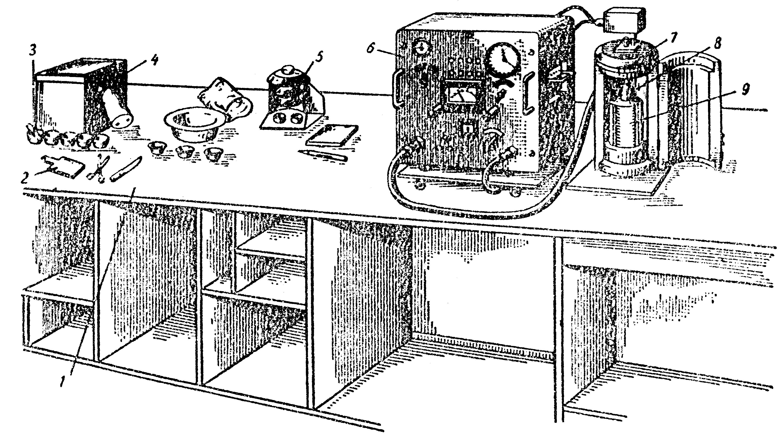
Мал. 55.3.Радіометріческая лабораторія в укладаннях РЛУ-2
в розгорнутому положенні
(1 - стіл з ящиків укладання і похідних меблів; 2 - дошка для обробки продуктів; 3 - порцелянові ступки з маточки для приготування однорідної маси проби; 4 - ящик для розтирання проб (настільний бокс); 5 - прес для виготовлення кювет з фольги; 6 - рахункова установка ДП-100-М; 7 - свинцевий будиночок; 8 - торцевої лічильник; 9 - стійка (етажерка) для препаратів торцевого лічильника)

Slide 15
санітарно-хімічне і органолептическое, за допомогою лабораторії гігієнічної військовий ЛГ-1 або основний ЛГ-2.
При надзвичайних ситуаціях мирного часу ці дослідження можуть бути виконані в лабораторії найближчій СЕС.
IV етап:
Обгрунтування і оформлення кінцевого експертного висновку, варіанти якого можуть бути:
продукт доброякісний, придатний до вживання без обмежень;
продукт умовно придатний, може споживатися обмежений термін, або шляхом змішування з чистими продуктами в раціоні (з метою зниження рівнів забруднення до допустимих);
продукт підлягає спеціальній обробці (дегазації, дезактивації, стерилізації) з повторною експертизою;
продукт непридатний до вживання і підлягає знищенню (при зараженні стійкими ОВ, при перевищенні радіоактивного забруднення в 10 і більше разів від допустимих рівнів, при псуванні вище допустимих рівнів, загнивання);
продукт непридатний до вживання, може бути використаний на корм тварин;
продукт непридатний до вживання, може бути використаний для технічних цілей або перероблений в добриво.

Slide 16
Додаток 2
Інструкція
за визначенням зараження отруйними речовинами продовольства і води
за допомогою приладу хімічної розвідки ПХР-МВ (рис. 55.1)
Прилад ПХР-МВ використовується на 1 етапі медичної експертизи і дозволяє визначити в харчових продуктах і воді: зарин, зоман, Vi-Газо, іприт, люїзит, тріхлортріетіл, Хлорциан, синильну кислоту, фосген, дифосген; лише у воді - ОВ - похідні миш'яку, алкалоїди, солі важких металів. Крім того, прилад дозволяє відібрати проби продуктів і води для бактеріологічного аналізу.
Перед відбором проби продуктів, води необхідно обстежити продовольчий об'єкт з метою виявлення ознак зараження ОВ.
Пробу продукту слід брати з поверхні в місцях очевидного, найбільшого забруднення на глибину 2-3 см, зрізуючи ножицями і пінцетом або користуючись совком. Роздроблену пробу поміщають в посудину приладу на 2/3 об'єму, а воду - вдрексельную пробірку, наповнюючи її до 1, 2 або 3 мл, в залежності від ОВ.

Slide 17
Індикаторну трубку для даного ОВ обламують з обох кінців, зробивши насічки круглим ножем на торці ручки насоса. Верхнім (маркованих) кінцем трубку приєднують до короткої (гумовою) трубці судини з пробою, а нижнім кінцем - до насоса.
Роблять певну кількість повільне всмоктування насосом (для кожного ОВ різне). Порівнюють колір і інтенсивність забарвлення в індикаторній трубці з еталоном на касеті для відповідного ОВ.
Так, для хлорциана, синильної кислоти роблять 30 всмоктування. При наявності ОВ нижня частина реактиву в трубці забарвлюється в малиновий або червоно-фіолетовий колір. Для зарин, зоман,Vi-Газо - 30-60 всмоктування після розбивання верхньої ампули з рідким реактивом. Через 5 хвилин розбивається друга ампула. (Ампули розбиваються голками в рукоятці насоса відповідно до кількості кілець маркування на ампулі і рукоятці насоса). Червона або рожеве забарвлення - проба позитивна, жовте - негативна. Чутливість 5 х 10⁻⁷мг / л або мг / кг (для інших ОВ див. інструкцію до приладу).

Slide 18
додаток 3
Інструкція
за визначенням радіоактивного забруднення продуктів, води за допомогою польового рентгенометр-радіометра ДП-5А або ДП-5В (рис. 55.2)
Перемикач з положення "Відключено" переводять в положення "Режим". Ручкою потенціометра "Режим" встановлюють стрілку гальванометра на чорний трикутник, прогрівають прилад 2-3 хвилини.
У приладі ДП-5В стрілка автоматично встановлюється в межах чорного сектора (при необхідності замінюють батарею).
Визначають натуральний фон приладу. Для цього зонд з детектором розміщують не ближче 1 м від будь-якої поверхні (на довжину кабелю), перемикач діапазонів переводять на 0,1, через 1 хв знімають показання фону на верхній шкалі вмР/ Годину, множать на значення діапазону (0,1). Якщо стрілка зашкалює, вимірювання повторюють на менш чутливих діапазонах.
Для вимірювання радіоактивності зразка зонд з детектором розміщують на відстані 1 см від його поверхні паралельно їй, знаходять місце найбільшого забруднення, через 1 хв знімають показання шкали, множать на значення діапазону, віднімають значення фону, виміряного до цього.
Примітка: проби води, рідких, сипучих продуктів, готової їжі поміщають для вимірювання в солдатський казанок. Хліб вимірюють в буханці, м'ясо - на туше, напівтуші, концентрати - в упаковці або також в казанку. Рибу 1 кг - в буртике 25 х 25 см.
Результат вимірювання порівнюють з нормативами (видаються на практичному занятті).

Slide 19
додаток 4
Інструкція
до визначення органолептичних та санітарно-хімічних показників якості і псування харчових продуктів і концентратів в польових умовах
Органолептичний аналіз починають з оцінки зовнішнього вигляду продукту або концентрату, стану упаковки, етикетки. Звертають увагу на термін реалізації продукту, деформації упаковки, брикету, зміна кольору, консистенції, наявність цвілі, жучків, комах і т.п ..
Органолептичні показники - запах, смак, присмак визначають при негативному результаті на зараження ОР, РР, БС в сухому вигляді (натуральному, на зламі і при розтиранні), а потім при пробної варінні: зважують 10 г концентрату, вносять в хімічний посуд, доливають 100 мл дистильованої води, нагрівають на спиртівці до кипіння і також оцінюють запах, смак, присмак.
Для визначення кислотності концентрату 10 г його заливають 250 мл дистильованої води, настоюють 10 хвилин при перемішуванні, фільтрують. У колбу для титрування вносять 25 мл фільтрату, додають 3 краплі розчину фенолфталеїну і титрують (піпеткою з гумовою грушею) О, 1Н розчиномNaOHдо появи рожевого забарвлення. Результат титрування для перерахунку в градуси множать на 10.
При оцінці результатів слід враховувати, що кислотність якісних житніх сухарів повинна бути в межах 20-21 градуси, пшеничних галет, хрустких хлібців - 12-13 градусів, концентратів супів, каш 8-10 градусів, каші з пшона - 1 градус.

Slide 20
Для визначення наявності металевих тирси 5 г маси борошна, концентрату, іншого зразка розтирають, розсипають рівним шаром на папері, клейонці і проводять над ним магнітом: залізні ошурки зберуться на магніті.
З метою виявлення та розпізнавання комірних шкідників в борошні, крупах продукт вирівнюють склом, розглядають через лупу при хорошому освітленні. Виявлені комахи або їх личинки ідентифікують, користуючись атласом комірних шкідників, підготовленим кафедрою.
6. Для визначення наявності метилового спирту в алкогольних напоях в пробірку вливають 1 мл досліджуваного зразка. Чисту спіраль з мідного дроту нагрівають на спиртівці і опускають в пробу. Неприємний запах формаліну свідчить про наявність в напої метилового спирту в концентрації більше 50%. При відсутності запаху формаліну дротяну спіраль нагрівають ще два рази, кожен раз опускаючи її в пробу. Потім вносять в пробу одну ложечку реактивної суміші солянокислого феніл-гідразину з червоною кров'яною сіллю і одну краплюконцентрованоїсоляної кислоти. При утриманні метилового спирту більше 0,5% проба забарвиться в рожево-червоний колір, при його відсутності - в жовтий.

Slide 21
ОРГАНІЗАЦІЯ ТА ПРОВЕДЕННЯ САНІТАРНОГО НАГЛЯДУ І МЕДИЧНОГО КОНТРОЛЮ ЗА ХАРЧУВАННЯМ ОСОБОВОГО СКЛАДУ У ПОЛЬОВИХ УМОВАХ
Харчування особового складу частини в польових умовах організовується у підрозділах, які є постачальними - це окремі батальйон або дивізіон та окрема рота. До них розпорядженням заступника командира частини з тилу, зазвичай, прикріпляють для отримання їжі дрібніші військові підрозділи, що не мають власних технічних засобів для її приготування. Організація харчування особового складу у польових умовах передбачає забезпечення усіх категорій військовослужбовців харчовими продуктами за нормами пайків відповідно до вимог постанови Кабінету Міністрів України від 29 березня 2002 р. N° 426 «Про норми харчування військовослужбовців Збройних сил та інших військових формувань»

Slide 22
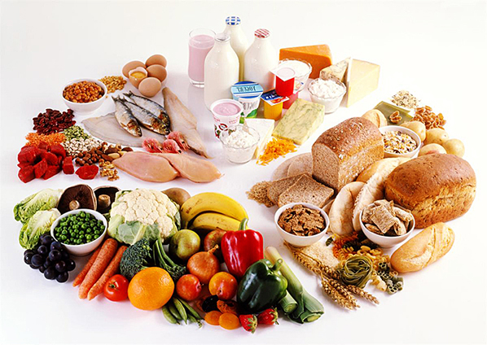
Перед виходом військового підрозділу (частини) у поле начальник продовольчої служби розробляє проект плану забезпечення продовольством та організації харчування особового складу в польових умовах, який після погодження з військово-медичною (санітарно-епідеміологічною) службою затверджується командиром частини. У плані передбачається: створення необхідних запасів продовольства, у тому числі і в упаковках, які ефективно захищають його від деяких чинників зброї масового ураження; доукомплектування табельних засобів, інвентарю та майна служби; визначення порядку підвозу продовольства, хліба, води до визначених вірогідних місць розгортання об’єктів продовольчої служби, а також вказується режим харчування. Приготування гарячої їжі, видача хліба, коров’ячого масла, цукру, чаю (або кип’ятку), прийом і зберігання запасів продовольства здійснюються на ППХ. Офіцери та військовослужбовці військової служби за контрактом харчуються згідно норм солдатського загальновійськового пайка (у мирний час - за плату, у воєнний - безкоштовно) у своїх підрозділах. Для офіцерського складу управління частини розгортається окремий пункт харчування, а їжа готується за окремою розкладкою продуктів, затвердженою командиром частини. При наявності відповідних умов всі офіцери, прапорщики, військовослужбовці військової служби за контрактом можуть харчуватись в їдальнях військторгу за плату

Slide 23
У польових умовах харчування потерпілого населення відбувається на спеціально організованих місцевими органами влади продовольчих пунктах. Якщо харчування організовують за рахунок сил і засобів військ, то частіше розгортають польові (батальйонні) пункти харчування (ППХ) або (БПХ). До складу БПХ входять три польові кухні типу КП-125, КП-130 з каркасними наметами, (із розрахунку одна кухня на роту), три вантажних автомобілі для транспортування кухонь і перевезення продовольства та майна, одна автоцистерна для води і один переносний кип’ятильник для нагрівання води. БПХ розгортають на ділянці розміром 80- 100 м, з невеликим нахилом для стікання атмосферних або талих вод та з достатніми маскувальними властивостями, щоб до нього можна було непомітно під’їхати. Ділянка має бути розташована на віддалі від можливих джерел забруднення (ферми для худоби, сміттєзвалища, цвинтарі тощо) і неподалік від розміщення особового складу підрозділів, для забезпечення яких розгорнутий БПХ. У мирний час за 50-70 м від їх розташування, у 11 воєнний - залежно від обстановки, виду бою тощо. Функціональні підрозділи БПХ розгортають у наметах або пристосованих приміщеннях

Slide 24
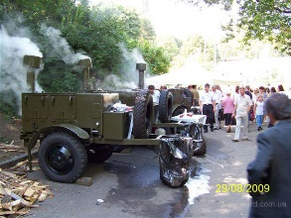
Польові кухні у воєнний час доцільно встановлювати в укриттях і не ближче ніж за 30 м одну від одної, щоб вони не були одночасно знищені вибухом одного снаряда (міни чи бомби). Автомобілі ставлять теж неподалік від кухонь в укриттях і маскують їх. У мирний час у районах ліквідації наслідків надзвичайних ситуацій або при перебуванні особового складу (населення) у таборі, навпаки, кухні доцільно виставляти поряд в одну лінію. В одній-двох кухнях готують першу страву, в інших - другу та третю, а потім організовують видачу готової їжі поточним методом безпосередньо із кухонь у котелки в послідовності, яка прийнята у закладах громадського харчування. Окремо видають хліб, цукор та масло. Для нарізки хліба, розподілу на порції цукру та масла відводять, зазвичай, окреме приміщення (місце), де встановлюють вагу для зважування цих продуктів. Масло може видаватися порціями, які роблять спеціально відкаліброваними штамповками або видають брусочками визначеної маси на підрозділи. Обробку м’яса та риби дозволяється поєднувати в одному приміщенні (наметі), але за умови оснащення його окремими столами і відповідно промаркованим інвентарем для розробки (дошки, ножі тощо).

Slide 25
На відстані приблизно 15 м від кухонь обладнують місце (підсобне приміщення) для чищення картоплі та овочів. Тут встановлюють лавки для сидіння та ємності для очищених овочів і для збору лушпиння, для збору останнього може викопуватися ямка. Очищену картоплю можна зберігати у холодній воді до 2-4 годин. На ППХ можуть встановлюватися польові їдальні для офіцерського складу та військовослужбовців військової служби за контрактом, а також окремо із підсобних матеріалів - для рядового та сержантського складу. У таких випадках, крім мийок для кухонного інвентарю та столового посуду ППХ на відстані 20-25 м від кухонь додатково відводиться окреме місце для миття індивідуального посуду - котелків, кухлів та ложок, що є у особового складу, для чого додатково завчасно нагрівається вода в котлах польових кухонь або спеціальних пристроях. Мити котелки, кружки і ложки зручніше на столах, які виготовлені з підручних матеріалів. Гарячу воду для миття індивідуального посуду видають в термоси тільки чергові, яких виділяють із числа особового складу ППХ. Індивідуальні котелки очищують від залишків їжі у ємності для харчових відходів. Для збору стічних вод викопують поглинаючі колодязі.

Slide 26
Продукти зберігають у продовольчому складі, який обладнують в окремому приміщенні (наметі). Двері та вікна складу засітчують і проводять інші заходи для збереження продуктів від доступу мух і гризунів. У ньому встановлюють стелажі і піддони, промарковані ящики (“м’ясо”, “овочі”, “хліб” тощо), які повинні щільно закриватися кришками; колода та сокира для рубки м’яса, стіл для видачі продуктів і вага. Також біля польової кухні відводять місця для зберігання води і палива. Окремо встановлюють намет (виділяють приміщення), призначений для відпочинку особового складу ППХ перед заступленням у наряд. Убиральню для особового складу, який працює на ППХ, та яму з кришкою, в 12 яку зсипають сміття і відходи з ППХ, споруджують не ближче 50-70 м від кухонь. Поблизу кожної кухні встановлюють рукомийник з милом і щіткою для миття рук обслуговуючого персоналу під час роботи та після кожного відвідування вбиральні.

Slide 27
Котлове харчування у польових умовах не має принципових відмінностей від такого у місці постійної дислокації. Гаряча їжа готується тричі на день з використанням як свіжих, так і концентрованих та консервованих продуктів. При самостійному або індивідуально-груповому харчуванні військовослужбовці готують гарячу їжу самі або вживають консерви (концентрати) без теплової обробки. Для приготування гарячої їжі використовуються малолітражні кухні (плити), триноги чи багаття. Інколи бійці об’єднуються по два і готують в одному котелку першу страву, а в другому - другу страву або чай. При змішаному харчуванні гаряча їжа видається 2 рази на добу - на сніданок та вечерю, а в інтервалах між ними військовослужбовці вживають продукти проміжного харчування - сало-шпиг чи м’ясо-рослинні консерви з хлібом або сухарями за рахунок добової норми постачання та продукції підсобного господарства. У деяких випадках, наприклад, перед маршем або при виконанні завдань у відриві від свого ППХ особовому складу видають сухий пайок недоторканого запасу (НЗ). який можна використовувати лише з дозволу командира. До складу пайка входять: одна банка м’ясних консервів, дві - з кашею, цукор та чай. Окремо додається хліб або сухарі (галети).

Slide 28
Взимку доцільно з сухим пайком видавати замість хліба сухарі, тому що вони не замерзають. Видають їх також при перебоях з його випічкою або доставкою. Сухарі перед вживанням можна відновити до стану хліба, якщо у котелок вертикально поставити 2-3 сухарі, розділити їх ложками і на 10-15 с залити питною водою. Потім воду злити, а котелок закрити кришкою і протягом 5 хв. підігріти на вогні. Сухарі зм’якнуть. Їжа на кожному польовому пункті харчування, зазвичай, готується за єдиною для всіх продовольчих пунктів розкладкою продуктів, яку затверджує командир частини, хоча в деяких випадках розкладки можуть відрізнятися. У польових умовах для приготування їжі перевага надається продуктам, що не потребують тривалої кулінарної обробки: консервам, якими заміняють у літній період свіже м’ясо та рибу, харчовим концентратам для швидкого приготування каш, супів, киселів та овочевим сумішам. Контроль за процесом приготування їжі передбачає приділяти увагу максимальному зменшенню втрат продуктів через їх надлишкове вимочування, очищення, теплову обробку та інші причини.

Slide 29
Приготування, доставку та видачу підрозділам готової їжі організовує начальник ППХ відповідно до вказівок заступника командира батальйону з тилу. Їжа має бути готовою до часу, що указаний в розпорядку дня для її вживання. Статут внутрішньої служби ЗС України зобов’язує чергового частини та лікаря (фельдшера) перед кожною видачею готової їжі перевіряти її якість, проводити контрольне зважування порцій, а також перевіряти санітарний стан кухонь, складів і території ППХ, чистоту кухонного інвентарю та посуду, який використовується на ППХ. Після перевірки вони роблять відповідні записи у книзі контролю за якістю приготування їжі про дозвіл або заборону на її видачу особовому складу. У випадку 13 заборони на видачу їжі ці посадові особи повинні негайно доповісти командиру частини про причини заборони для прийняття ним відповідного рішення щодо подальшого харчування особового складу Зберігати їжу дозволяється лише для військовослужбовців, які своєчасно не прибули для її споживання у зв’язку з виконанням службових обов’язків. У цьому випадку готові страви дозволяється зберігати - на гарячій (80 °С) плиті не довше 1,5 год., у термосах - до 2 год., у холодильнику - не більше ніж 4 годин. Доставка та роздача гарячої їжі, хліба, масла і цукру в підрозділах організовується розпорядженням командира батальйону (дивізіону). Разом з гарячою їжею на сніданок та вечерю також доставляється чай або окріп для чаю. Для транспортування термосів із стравами та окропом з ППХ до підрозділів при необхідності виділяються носії. За наявності умов кухарі можуть роздавати їжу безпосередньо з кухонь у котелки.

Slide 30
У польових умовах під час обробки харчових продуктів та приготування їжі незалежно від обставин ніяких відхилень від кулінарних та санітарних правил, що установлені для стаціонарних умов, не допускається. Але існують деякі особливості у кулінарній обробці продуктів. Наприклад, заморожене м’ясо попередньо не розморожують, а розрубують на шматки по 1,5-2 кг, які після очищення та обмивання відразу закладають у котел. Зварене м’ясо ділять на порції і викладають на деко, заливають бульйоном та проварюють протягом 15 хвилин після закипання. Видавати його без додаткової теплової обробки заборонено. М’ясо, зазвичай, видається з другою стравою, тільки за виняткових обставин - з першою. Консервні жерстянки відкривають перед закладкою у котел. Попередньо їх очищають від змазки, уважно розглядають з метою виявлення цілісності та опускають у гарячу воду на 10-15 хвилин для визначення герметичності. У разі пошкодження упаковки з жерстянок будуть виділятися бульбашки газу. Консерви з банок, що мають порушену герметичність, бомбаж, неприємний запах вживати заборонено. Перед роздачею вміст м’ясних (рибних) консервів проварюють у котлах не менше 20 хвилин з моменту закипання. Відкриті консерви зберігати та видавати забороняється.

Slide 31
Взимку у польових умовах не завжди можливо вберегти овочі та хліб від заморожування. Тому морожені картоплю та інші овочі чистять і миють без відтаювання і закладають у кип’ячу в котлі воду або бульйон, що дозволяє зберегти смакові та харчові якості їжі, яку готують із них. Заморожений хліб можна відновити до стану свіжого у духових шафах польових кухонь або у добре натоплених наметах чи інших приміщеннях. З цією метою його треба розкладати не більше ніж у два ряди на чистих дошках (столах) або на простирадлах. Температура готової їжі при видачі має бути не нижчою: перших страв - 75 °С, других страв - 65 °С, третіх страв - 80 °С. У польових умовах за відсутності можливості дотримання санітарних правил забороняється приготування холодних закусок (салати, вінегрети тощо), страв із рублених м’яса та риби, котлетної маси, фаршу тощо. Кисіль або компот повинні бути готовими не раніше ніж за тридцять хвилин до видачі. Наливають їх безпосередньо з котла у кружки, але ні в якому разі не у термоси.

Slide 32
Допускається видача прокип’яченого молока, але надійніше готувати з нього молочний суп або кашу. Видавати готову їжу з кухонь, а також замивати котли дозволяється лише кухарям, а не особам з числа добового наряду. Котли очищають від залишків їжі спеціальною щіткою, потім внутрішні поверхні миють гарячою водою з содою або іншими дозволеними мийними засобами, після чого два-три рази ополіскують окропом. Кухонний інвентар та посуд також очищають від решток їжі, миють гарячою водою, знежирюють мийними засобами, ополіскують окропом і поміщають на стелажі для просушування. Поверхні столів, дощок та ножі для розробки продуктів після кожної видачі їжі миють гарячою водою і ошпарюють. Процес миття посуду для офіцерського складу не відрізняється від такого ж у стаціонарних умовах. З посуду зчищають залишки їжі, миють послідовно у двох ваннах у гарячій воді (45-50 °С) із знежирюючими засобами і у третій - ополіскують окропом (вище 60 °С). Вимитий посуд доцільно поміщати в спеціально зроблену із дроту сітку і опускати на 5-7 хв. у котел вогнищевої кухні з кип’ячою водою, після чого просушити на стелажах. Аналогічно потрібно мити кухлі та столове приладдя - ложки і виделки (ножі не бажано опускати в окріп, тому що вони тупляться). Щітки і мочалки для миття посуду та обладнання треба після очистки від решток їжі кип’ятити у 2 % розчині соди, промивати і сушити на стелажах.

Slide 33
У кінці кожного дня обов’язковими є проведення загального прибирання всієї території ППХ та дезінфекція 1 % освітленим розчином хлорного вапна або розчином " Неохлору” чи “Септодору” виробничого обладнання кухонь, поверхні столів їдалень для офіцерів і особового складу, ємностей для овочів та інших продуктів, місця для миття котелків, кружок та ложок особового складу тощо. Нормою витрати дезінфікуючого розчину має бути 0,3-0,5 л на 1 м2 (розчину “Септодору” - 0,1 л на 1 м2 ) з 30-ти хвилинною експозицією. Потім його змивають теплою водою. Польові убиральні (ровики) для особового складу ППХ, ями для збору сміття і відходів повинні дезінфікуватися не рідше ніж один раз у три дні 5 % водним розчином лізолу “А” або розчином ріапану-М. Для збору та зберігання харчових відходів виділяють спеціальні ємності з щільно підігнаними кришками. Вивезення їх здійснюється відразу після закінчення прибирання ППХ, очищення та миття кухонного і столового посуду. Ці ємності треба щоденно очищати, мити та дезінфікувати.

Slide 34
На об’єктах харчування і у польових умовах потрібно регулярно проводити заходи боротьби з мухами і гризунами, які є джерелами інфекції або носіями різних гострих інфекційних захворювань, таких як дизентерія, лептоспіроз тощо. Продовольство підвозиться військовим частинам спеціальним транспортом. На весь спеціальний транспорт, а також на причепи, контейнери або спеціально обладнані ящики, призначені для підвезення продовольства, начальником санітарноепідеміологічного закладу території відповідальності оформляється санітарний паспорт на транспорт військової частини, призначений для перевезення продуктів, які швидко псуються, і хліба, який пред’являється представником під час одержання продовольства. У транспорт і ящики, на які немає санітарних паспортів, продовольство не відпускається. Одержання і видача продовольства проводиться у 15 чистому спецодязі. Використання не підготовленого у санітарному відношенні транспорту для підвезення продовольства забороняється. Начальник медичної служби військової частини здійснює постійний контроль за санітарним станом спеціального транспорту.

Slide 35
Залежно від призначення кожна спеціальна автомашина укомплектовується необхідним майном та засобами для її прибирання. Транспортні засоби після кожного використання очищаються та промиваються окропом, крім того, не рідше ніж 1 раз на тиждень підлягають знезараженню 1 % освітленим розчином хлорного вапна або розчинами “Неохлору” чи “Септодору”, після чого ошпарюються окропом. Водія-експедитора забезпечують комплектом спеціального одягу, рушником і милом. Він повинен мати особисту медичну книжку з допуском до роботи. Для підвезення хліба використовуються спеціально обладнані автофургони. Перевезення м’яса, риби та хліба на ППХ для забезпечення невеликої кількості особового складу допускається у спеціальних ящиках, які повинні бути оббиті зсередини оцинкованим залізом або білою жерстю з пропайкою швів оловом та щільно закриватись кришками. Продукти, які швидко псуються, підвозяться рефрежираторами, ізотермічними і комбінованими транспортними засобами, а залізничним і водним транспортом - у ізотермічних вагонах, холодильниках, суднах-рефрижераторах. Овочі, фрукти й картопля у теплу пору року можуть перевозитись у критих вагонах, а у зимовий період у вагонах-рефрижераторах або у вагонах, утеплених і обладнаних опалювальними пристроями. Утеплення вагонів проводить відправник своїми засобами, а опалювальні пристрої встановлює залізниця.

Slide 36
Всі військовослужбовці та цивільний персонал, які мають відношення до продуктів харчування (транспортування, зберігання, видача, отримання продуктів та приготування їжі), а також фахівці з ремонту устаткування повинні забезпечуватись спеціальним одягом. Для кухарів передбачено видачу трьох комплектів, що складаються з білої куртки, штанів, фартуха, ковпака та рушника. Добовому наряду видають куртку, фартух і ковпак. Кухарі перед заступленням у наряд повинні митися у польовій лазні. Вони та особи, які призначені в добовий наряд на ППХ, перед заступанням на зміну (вахту на камбузі) проходять медичний огляд у чергового лікаря (фельдшера). Під час огляду їх опитують щодо наявності шлунково-кишкових розладів, дивляться на стан слизових рота, горла, наявність уражень шкірних покривів (фурункули, піодермії та ін.). При необхідності вимірюється температура тіла та пальпується сигмоподібна кишка. Результати медичного огляду записуються у книгу медичних оглядів добового наряду. На перших аркушах цієї книжки має бути список осіб, які перехворіли кишковими інфекціями, та осіб, яким за станом здоров’я протипоказано працювати на ППХ. Ті, що перехворіли гострими кишковими інфекційними хворобами, можуть бути допущені до роботи на ППХ не раніше ніж через три місяці після виписки з 16 лікувального закладу і проведення відповідних клінічно-лабораторних та інструментальних досліджень на бацилоносійство. Особи, що не пройшли медичного огляду, до роботи на ППХ не допускаються.

Slide 37
Особлива увага в польових умовах приділяється контролю за станом здоров’я працівників об’єктів харчування, які можуть стати причиною виникнення епідемічних спалахів інфекцій з фекально-оральним механізмом передачі. Всі постійно працюючі робітники допускаються до роботи за умови своєчасного та повного проходження обов’язкових медичних оглядів (попереднього - при поступленні на роботу та періодичних) в обсяги і терміни, що встановлені чинним законодавством, та складання заліку з санітарного мінімуму. Відповідальність за прийом на роботу та допуск до роботи осіб, які не пройшли медичного обстеження або порушили його терміни, несуть посадові особи відповідних об’єктів харчування та начальник продовольчої служби частини

Slide 38
Особи, які влаштовуються на роботу на об’єкти харчування, підлягають обов’язковому обстеженню: на носійство збудників кишкових інфекцій (триразово з інтервалами в одну добу); у подальшому один раз в квартал; при наявності епідемічних показів - за вказівкою начальника медичної служби або лікаря-епідеміолога; на тифо-паратифозне носійство в сечі, у дуоденальному вмісті - за показами; на гельмінти - одноразово, у подальшому - за показами; на гонококи - одноразово, у подальшому - за показами; кров на сифіліс - одноразово, у подальшому - за показами; рентгеноскопія (флюорографія) органів грудної клітки при прийомі на роботу, у подальшому - один раз на рік; медичні огляди - один раз на тиждень (працівників об’єктів військової торгівлі - один раз на місяць). Результати медичного обстеження працівників об’єктів харчування заносяться лікарем в їх особисті санітарні книжки.

Slide 39
Таким чином, санітарний нагляд за харчуванням військовослужбовців у польових умовах передбачає: участь начальника медичної служби частини у розробці режиму харчування та складанні розкладки продуктів з урахуванням фізіолого-гігієнічних вимог та характеру навчально-бойової підготовки;
перевірку готовності підрозділів продовольчої служби до транспортування та зберігання запасів продовольства і питної води, приготування та реалізації готової їжі;
перевірку проходження працівниками об’єктів харчування медичних обстежень, знань кухарським складом польових пунктів харчування гігієнічних норм і санітарних правил та дотримання їх виконання під час роботи;
контроль за виконанням гігієнічних вимог при облаштуванні польових пунктів харчування на місцевості, організацією забезпечення їх доброякісною водою, очищенням території та видаленням покидьок і сміття;
перевірку умов зберігання пересувних запасів продовольства, особливо того, 17 що швидко псується, а також питної води на польових пунктах харчування; контроль за виконанням гігієнічних вимог з первинної теплової обробки продуктів;
контроль за забезпеченням особового складу індивідуальними котелками, кухлями, ложками та флягами, а також перевірку знань ним правил особистої та колективної гігієни та їх дотримання; перевірку забезпечення умов вживання їжі на польових пунктах харчування і контроль за її доставкою у підрозділи та термінами реалізації;
перевірку якості миття та знезараження індивідуальних котелків, кухлів, ложок, посуду, інвентарю та термосів на польових пунктах харчування; контроль за організацією харчування військовослужбовців з використанням сухих пайків на марші, у відриві від своїх підрозділів тощо;
організацію проведення серед особового складу санітарно-просвітньої роботи щодо дотримання гігієнічних вимог при харчуванні у польових умовах, недопущення вживання ним у їжу неперевірених трофейних або отриманих у місцевого населення продуктів рослинного і тваринного походження.

